Slide 1
Оно бессмертье жизни основало
От первых дней и до конца веков,
Её несокрушимое начало,
Свободное от времени оков.
Оно нас делает похожими, но все же
Оно начертит каждому свой путь
Поможет, мудрость жизни преумножив,
Как искру передать кому-нибудь.
Пока есть в мире рода продолженье,
Цветут сады, щебечут птицы на ветвях,
Улыбки детской чудное мгновенье
Все повторяется из раза в раз в веках!!!

Slide 2
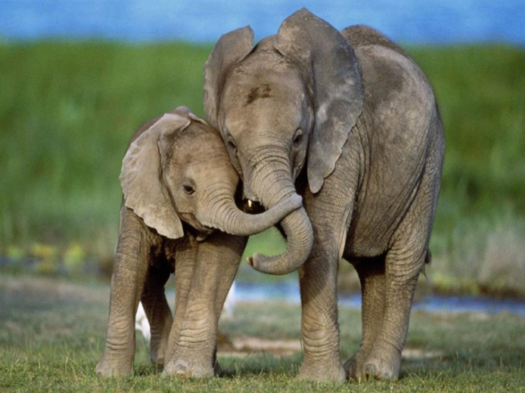
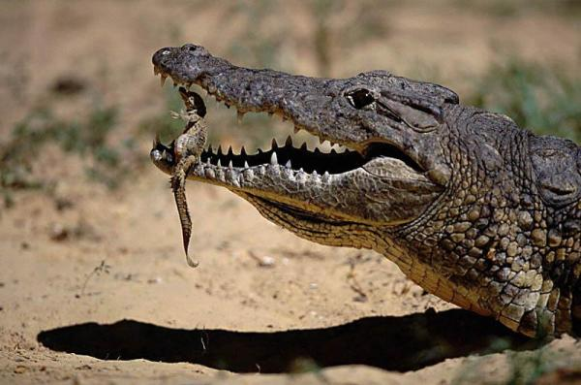
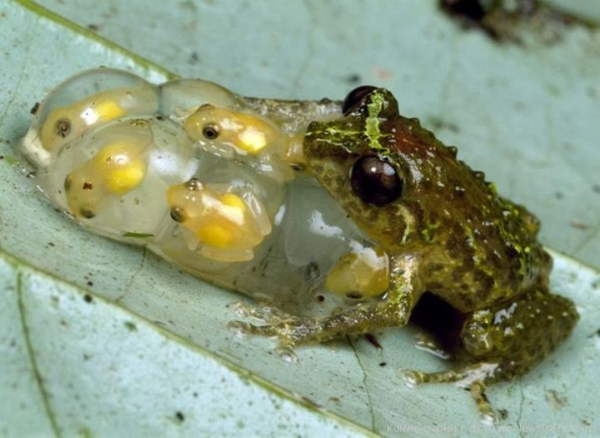
Половое размножение организмов. Мейоз
Выполнил: учитель биологии МАОУ Новотарманской СОШ Паньшина С.С.

Slide 3
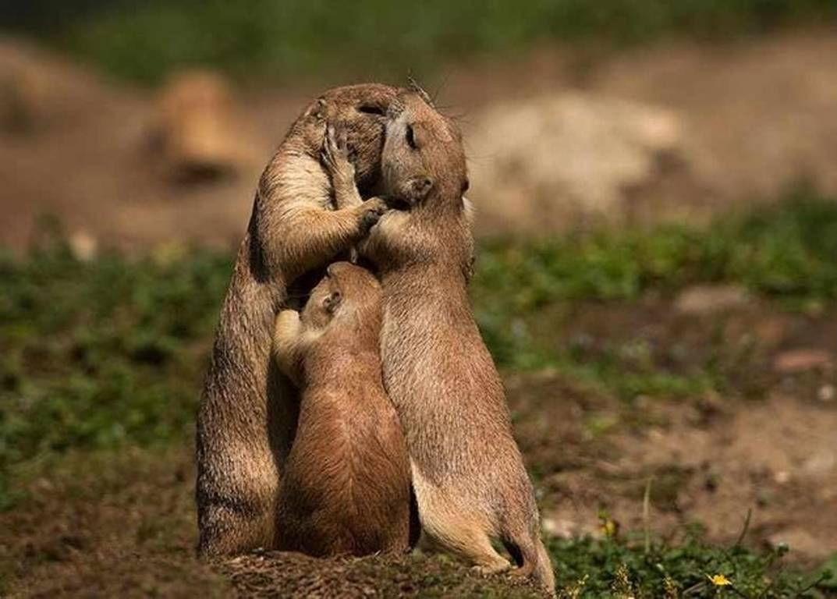
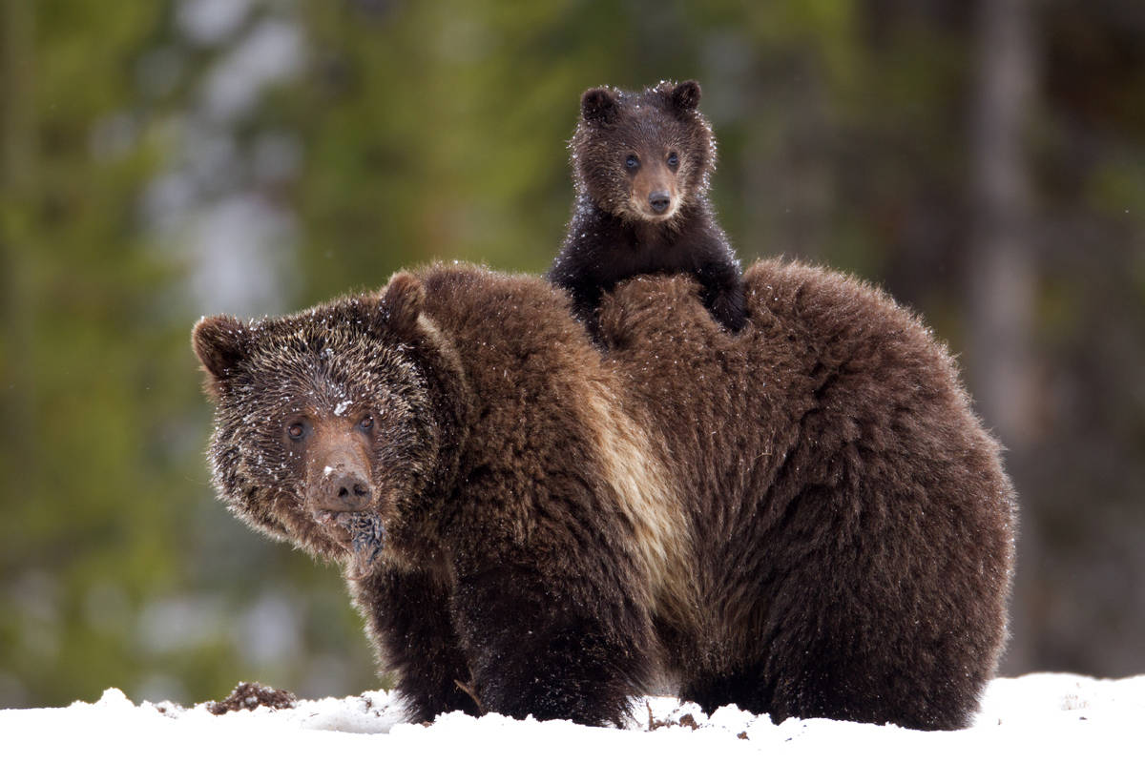
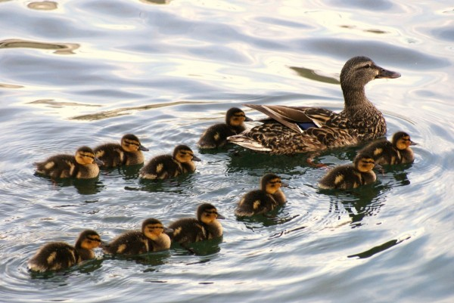
Почему половое размножение является ведущей формой размножения в органическом мире?

Slide 4
Заполните схему:
Генотип потомства
?
Объединение генов родителей
Повышение приспособленности к условиям среды
Новая комбинация генов
?
Если затрудняетесь, воспользуйтесь тестом учебника.

Slide 5
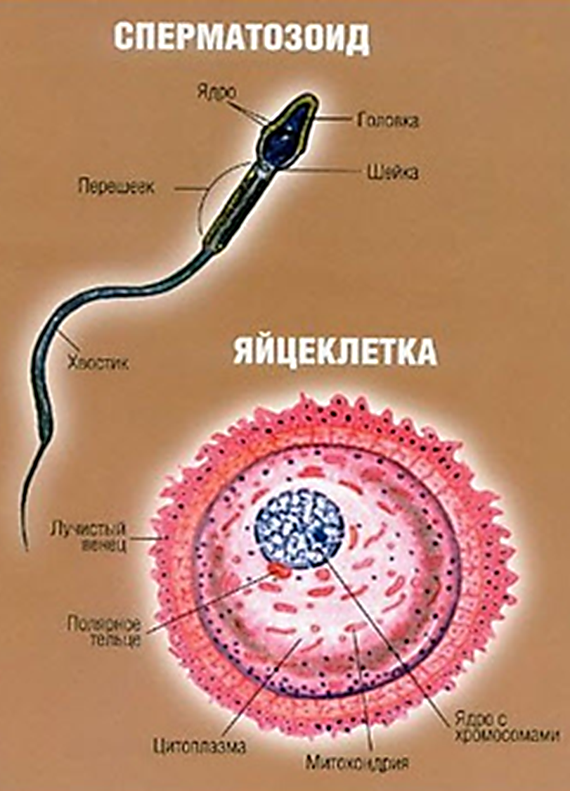
Что общего и что различного между мужскими и женскими гаметами?

Slide 6
Строение половых клеток
Сперматозоид | Яйцеклетка
1. Имеет головку, шейку, хвостик. | 1. Округлая.
2. Мелкий. | 2. Крупная.
3. Подвижный. | 3. Неподвижная.
4.Нет запаса питательных веществ. | 4. Большой запас питательных веществ.
5. Образуются в огромном количестве в семенниках. | 5. Образуется в меньшем количестве в яичниках.
Содержат одинарный набор хромосом.

Slide 8
Гаметогенез
Сперматогенез
Овогенез
Гаметогенез - ………….
Сперматогенез - ……….
Овогенез - …………….

Slide 10
Стадии гаметогенеза
Название стадии | Способ деления клетки | Особенности развития клеток
 |  | мужских | женских
Размножение | Митоз. Увеличение количества клеток. | С наступлением половой зрелости | В период внутриутробного развития
Рост | Увеличение размеров. | Постоянно. | Ежемесячно.
Созревание | Мейоз. Конъюгация. Кроссинговер. | Из одной – 4. Каждая готова к слиянию. | Только 1 из 4 готова к слиянию.
Формирование |  | Приобретение определённой формы и размеров.

Slide 11
Найдите определения
Конъюгация - ………
Кроссинговер - ……..
Бивалент - ………

Slide 12
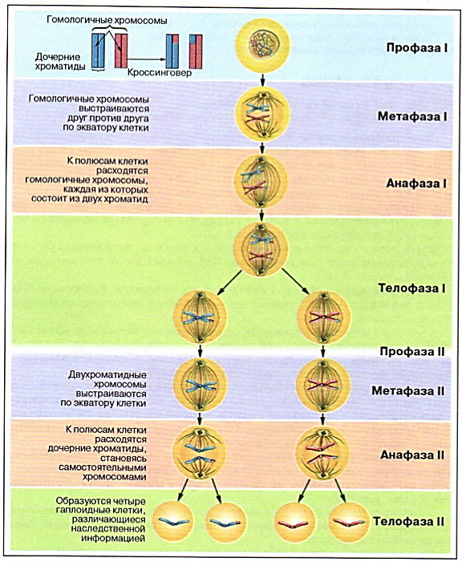

Slide 15
Проверьте себя:
Гаметогенез…….
Сперматогенез……
Овогенез…….
Конъюгация……
Бивалент……
Кроссинговер……
Мейоз……
Митоз……

Slide 16
Вспомним!
Бесполое | Половое
Более древний способ
1 родительская особь
Клеточное деление -митоз
Высокая скорость размножения
Генетический материал не обновляется
Эффективен в стабильных, не меняющихся условиях
Без участия половых клеток
Дочерние особи идентичны родительской

Slide 17
Проверьте себя:
Решить задачу:
Общая масса всех молекул ДНК в 46 хромосомах одной соматической клетки человека составляет около 6•10⁻⁹ мг. Определите, чему равна масса всех молекул ДНК в сперматозоиде и в соматической клетке перед началом деления и после его окончания. Ответ поясните.

Slide 18
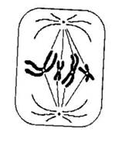
Определите тип и фазу деления клетки, изображенной на рисунке.
Какие процессы происходят в этой фазе?

Slide 19
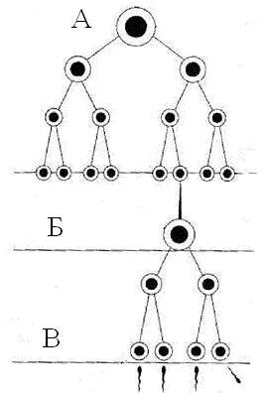
Какие стадии гаметогенеза обозначены на рисунке буквами А, Б и В?
Какой набор хромосом имеют клетки на каждой из этих стадий?
К развитию каких специализированных клеток ведёт этот процесс?

Slide 20
В процессе мейоза происходит
1) деление эукариотических клеток
2) формирование прокариотических клеток
3) уменьшение числа хромосом вдвое
4) сохранение диплоидного набора хромосом
5) образование двух дочерних клеток
6) развитие четырех гаплоидных клеток

Slide 21
Установите, в какой последовательности происходят в митозе указанные процессы.
А) хромосомы располагаются по экватору клетки
Б) хроматиды расходятся к полюсам клетки
В) образуются две дочерние клетки
Г) хромосомы спирализуются, каждая состоит из двух хроматид

Slide 22
Диплоидный набор хромосом имеют:
1) клетки эпидермиса листьев берёзы
2) клетки кишечника трески
3) женские гаметы цветковых растений
4) мужские гаметы кошки
5) нервные клетки обезьяны
6) кишечная палочка

Slide 23
Какие процессы происходят в профазе первого деления мейоза?
1) образование двух ядер
2) расхождение гомологичных хромосом
3) образование метафазной пластинки
4) сближение гомологичных хромосом
5) обмен участками гомологичных хромосом
6) спирализация хромосом

